Slide 1

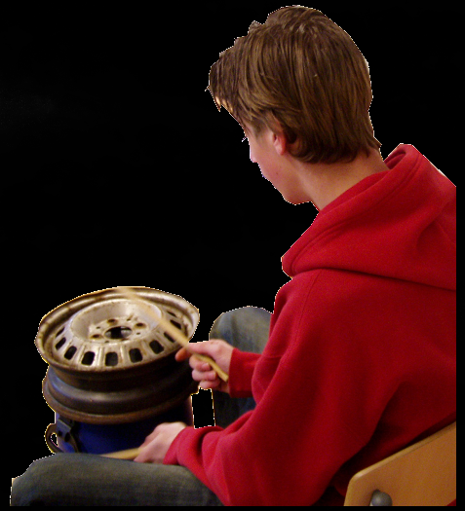
volgende bladzijde
terug
Wat heb je nodig?
Foto’s en informatie over je favoriete band/ artiest of evenement, A4-papier, stiften, potloden, schaar, lijm etc, eventueel computer.
Wat ga je doen?
Bij jou in je dorp/stad komt je favoriete band/ artiest of evenement. Jij mag hiervoor een flyer maken.
Wat is een flyer?
Een flyer is een klein blaadje waar gegevens over een optreden of evenement op staan.
Het is een vorm van reclame maken. Flyers worden vaak uitgedeeld aan bijvoorbeeld
winkelend publiek of uitgaande jeugd. De flyers die uitgedeeld worden zijn vaak erg
opvallend. Dat doen ze expres omdat zo de mensen de flyer gaan lezen.
Hoe ga je te werk?
Ga eerst foto’s, kaarten en plaatjes verzamelen over een muziekvoorstelling/ concert of band.
Als je dat gedaan hebt haal je informatie van internet of uit muziekbladen.
Maak van alle gevonden informatie een flyer door middel van knippen en plakken.
Het mooiste is als je deze opdracht op de computer kunt maken.
De plaatjes en informatie kunnen van het internet gehaald worden
en kunnen bewerkt worden via MS Word/ Paint/ Photoshop of
Paintshop. Je moet zelf wel met deze programma’s overweg kunnen.
Je moet van tevoren bedenken wat belangrijk is dat er op de flyer
moet komen te staan. Lees daarom eerst de informatie op de
volgende bladzijde.

Slide 2

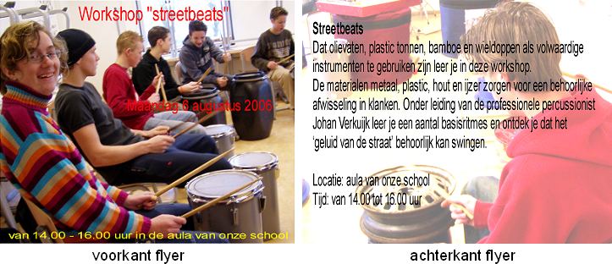
terug
Op de voorkant van de flyer schrijf je:
-De naam van de band/ artiest of evenement.
-De datum en tijd wanneer het optreden of evenement is.
-In welk dorp/ stad het gaat plaatsvinden.
-Naam van het café + adres waar het is.
Aan de achterkant van de flyer komt informatie over de band/ artiest of evenement te staan: de namen van de bandleden, instrumenten, hoe lang de band al samen is, waar ze allemaal nog gaan optreden etc. Je mag een beetje opscheppen over de band of het concert. Je moet immers mensen lokken!
De voor en achterkant van de flyer moeten op 1 A4-tje passen!

